Slide 1
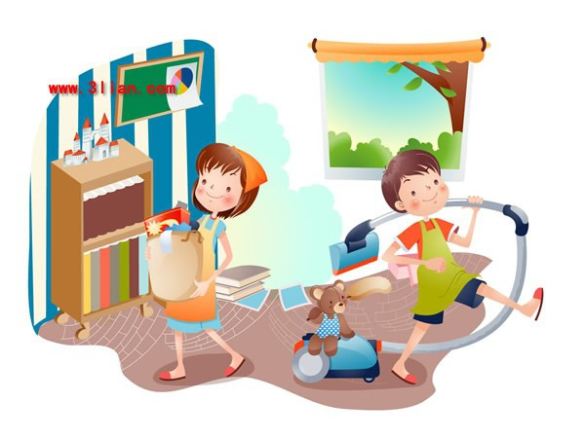
效率生活～
做家事 成大事！

Slide 2

家
庭
Ｔ
Ｖ
時
間

Slide 3


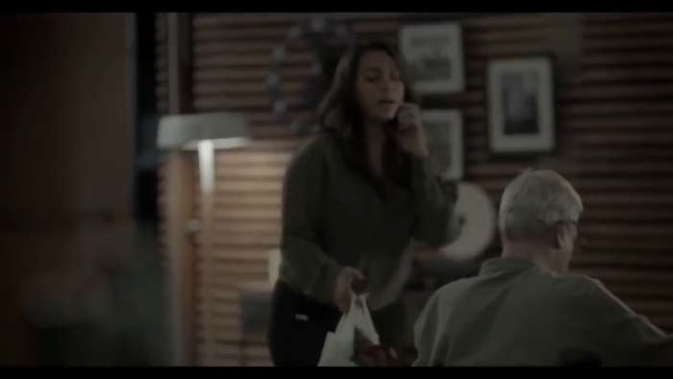
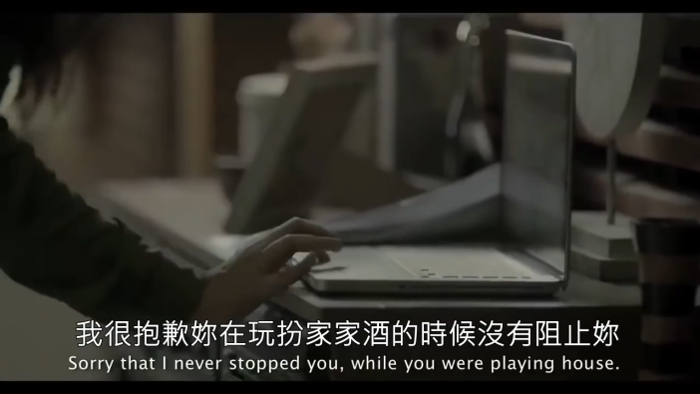
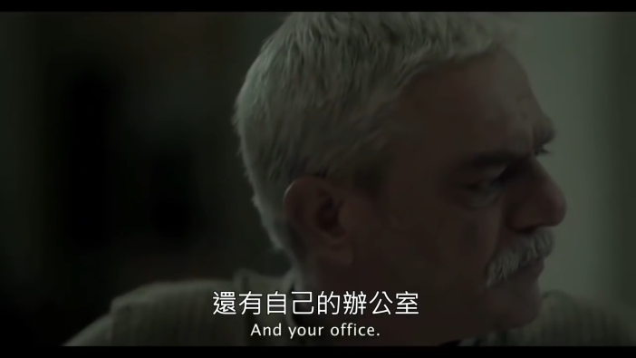
家庭ＴＶ搶答
女兒有工作嗎？從哪些舉動看出來？
  有
  接電話、開電腦、有自己的辦公室

Slide 4
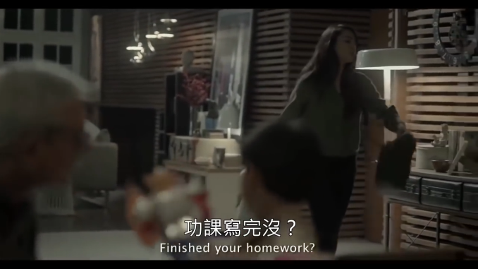
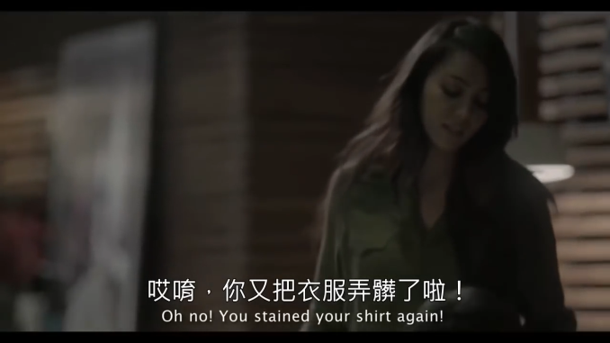
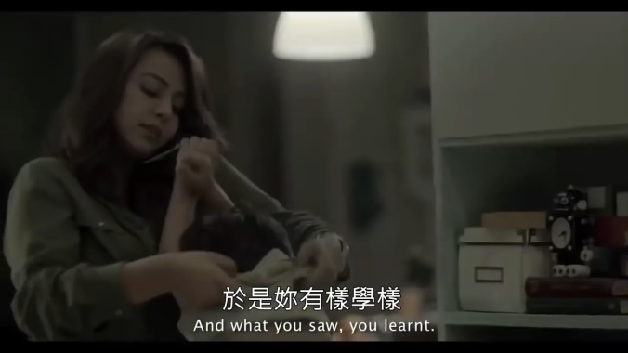
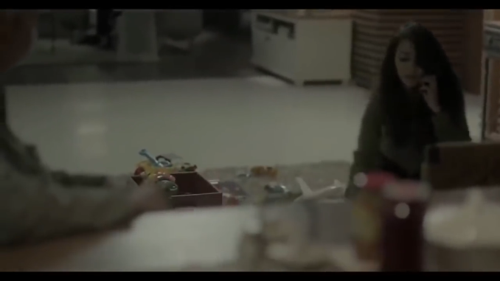
家庭ＴＶ搶答
女兒進門後，為誰做了哪些事？
  兒子：功課寫完沒？脫髒衣服、收玩具

Slide 5
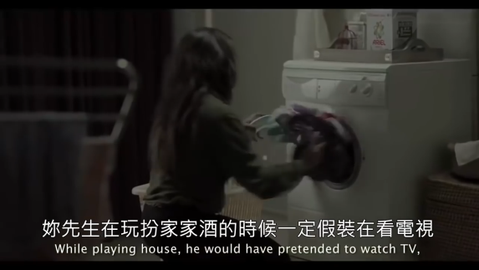
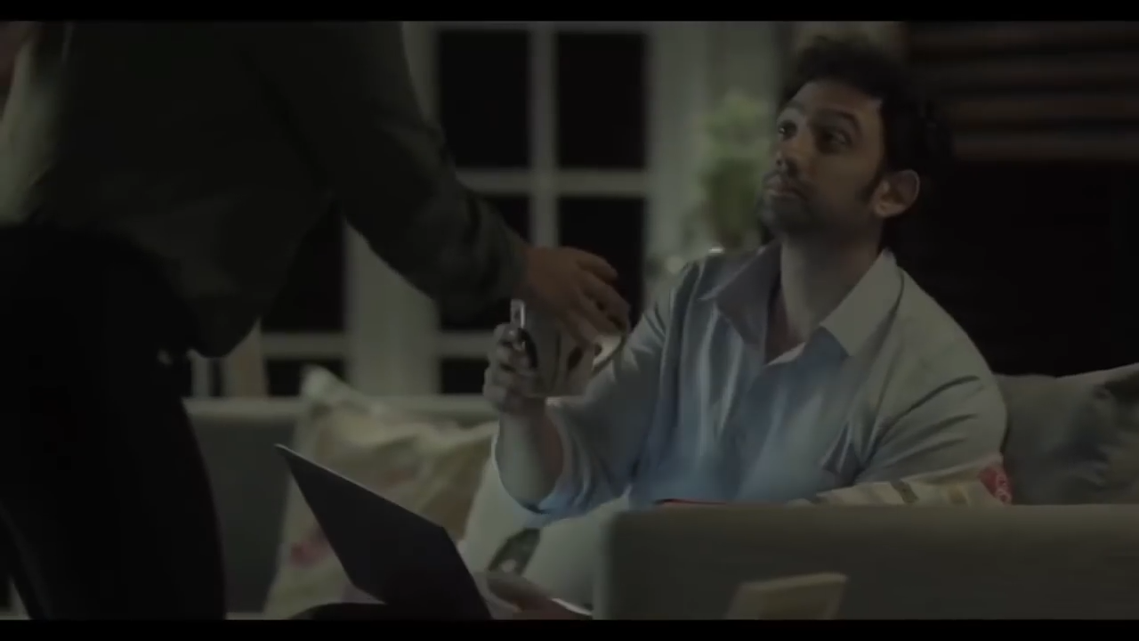
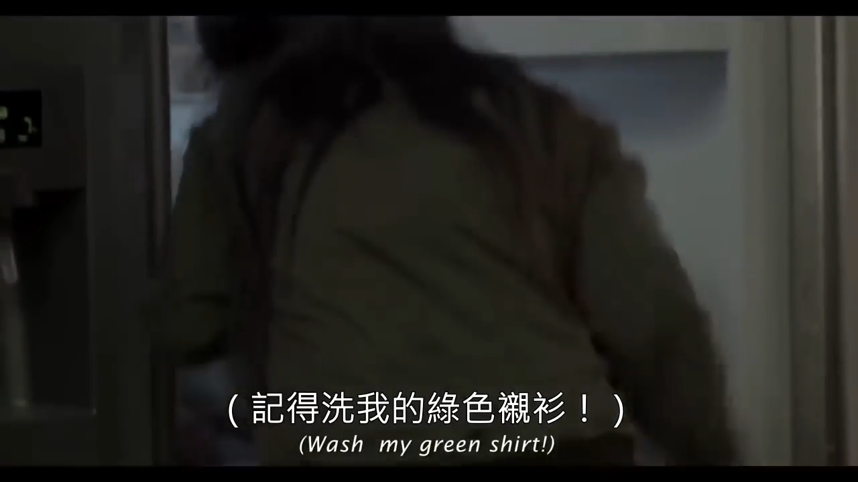
家庭ＴＶ搶答
女兒進門後，為誰做了哪些事？
  老公：倒茶、洗衣服

Slide 6
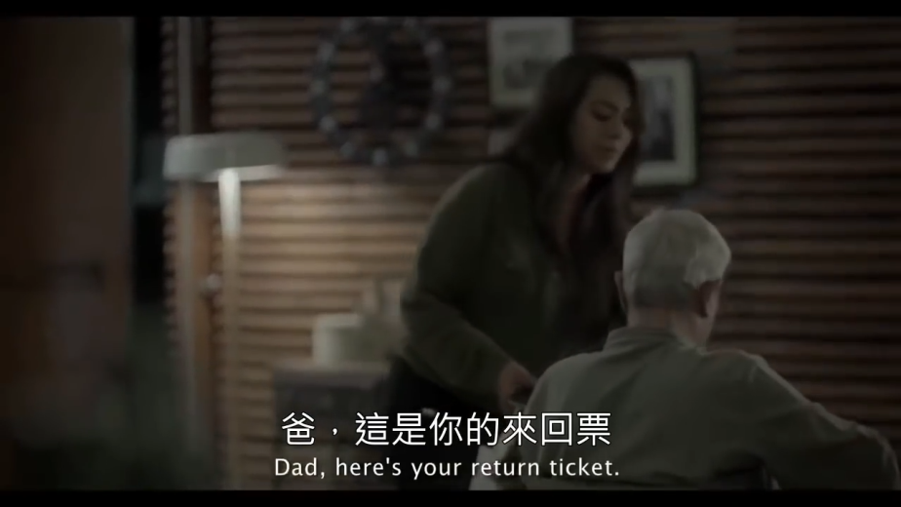
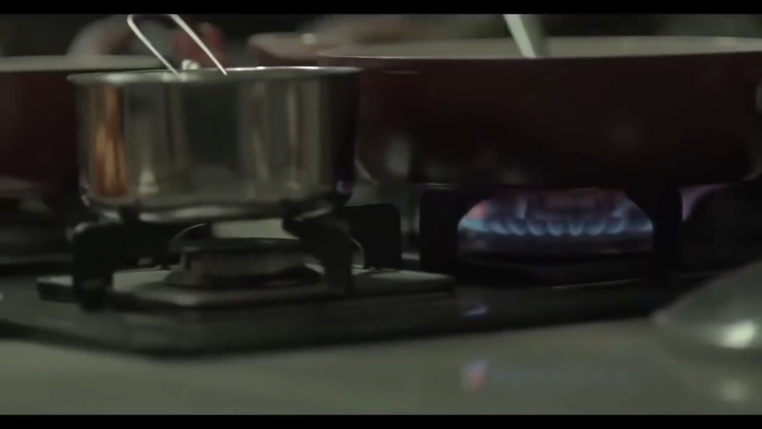
家庭ＴＶ搶答
女兒進門後，為誰做了哪些事？
  爸爸：車票
  全家人：煮飯

Slide 7
家庭ＴＶ搶答
看完影片後，請試著推理判斷……
如果有個人會離家出走，猜猜會是誰？
提示1：這個人在這個家長時間後，
應該很容易煩躁
提示2：沒有這個人這家庭可能會亂七八糟
這個家庭的分工是有效率的嗎？為什麼？

Slide 8

效率秘笈重點
共同分擔家事

Slide 9

效
率
秘
笈

Slide 10
生活修煉
五項家事
有效率

Slide 11
生活修煉
規則
(1)人數：派出人數不限
執行人數不限
(2)可自由選擇使用工具
(3)使用完的東西須歸位
(4)需決定做家事的順序，並發表

Slide 12
生活修煉
A組
摺衣服
擦桌子
曬衣服
拖地
掃地
摺衣服
擦桌子
曬衣服
B組
拖地
掃地

Slide 13
生活修煉
要求
(1)桌子只有兩張
(2)桌子要乾才可以放摺好的衣服
(3)水桶只有一個
(4)不能拿其他工具輔助

Slide 14

生活修煉
討論時間：３分鐘

Slide 15
分數計算
生活修煉
梯次 | 加分 | 競賽加分 | 揪錯加分
第一輪 １組 | ＋３ | ２分半超過＋０ ２分半以內＋１ | ＋１
第二輪 ２組 | 贏方 ＋１ | 通過時間考驗 ＋２ | ＋１
第三輪 ２組 | 贏方 ＋１ | 通過時間考驗 ＋２ | ＋１
◎違反「要求」，或被老師認定犯規者，扣分。

Slide 16
效率秘笈重點
規劃工作順序及人力
選擇合適工具

Slide 17


效
率
生
活
成
大
事

Slide 18
效率生活成大事
(1)家事分工的重要
(2)工作順序安排妥當
有些事可以同時進行
(3)選擇合適的工具或更省力的工具
(4)瞭解家事技巧能增進效率

